Slide 1
GBC 알고리즘 DFS
김진일

Slide 2
깊이 우선 탐색(DFS, Depth-First Search)의 개념
루트 노드(혹은 다른 임의의 노드)에서 시작해서 다음 분기(branch)로 넘어가기
전에 해당 분기를 완벽하게 탐색하는 방법
미로를 탐색할 때 한 방향으로 갈 수 있을 때까지 계속 가다가 더 이상 갈 수
없게 되면 다시 가장 가까운 갈림 길로 돌아와서 이곳으로 부터 다른 방향으로
다시 탐색을 진행하는 방법과 유사하다.
즉, 넓게(wide) 탐색하기 전에 깊게(deep) 탐색하는 것이다.
사용하는 경우: 모든 노드를 방문 하고자 하는 경우에 이 방법을 선택

Slide 3
깊이 우선 탐색(DFS)의 특징
1. 자기 자신을 호출하는 순환 알고리즘의 형태 를 가짐.
2. 전위 순회(Pre-Order Traversals)를 포함한 다른 형태의 트리 순회는 모두 DFS의 한 종류
3. 이 알고리즘을 구현할 때 가장 큰 차이점은, 그래프 탐색의 경우 어떤 노드를 방문 했었는지
여부를 반드시 검사 해야 한다는 것
(이를 검사하지 않을 경우 무한루프에 빠질 위험이 있음)
깊이 우선 탐색(DFS)의 구현
구현 방법 2가지
1. 순환 호출 이용
2. 명시적인 스택 사용 명시적인 스택을 사용하여 방문한 정점들을 스택에 저장하였다가
다시 꺼내어 작업

Slide 4
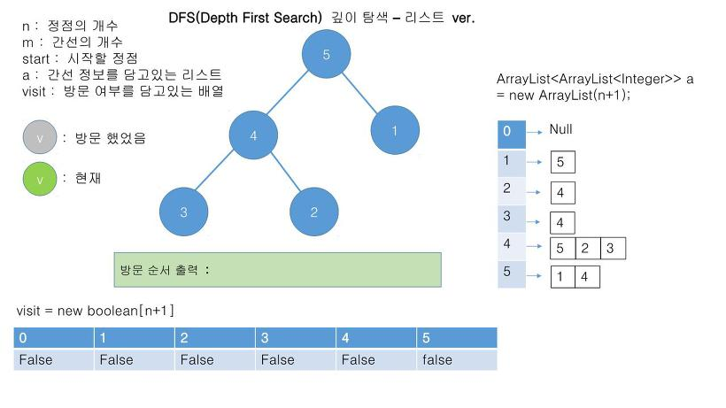
DSF 순환 과정

Slide 5
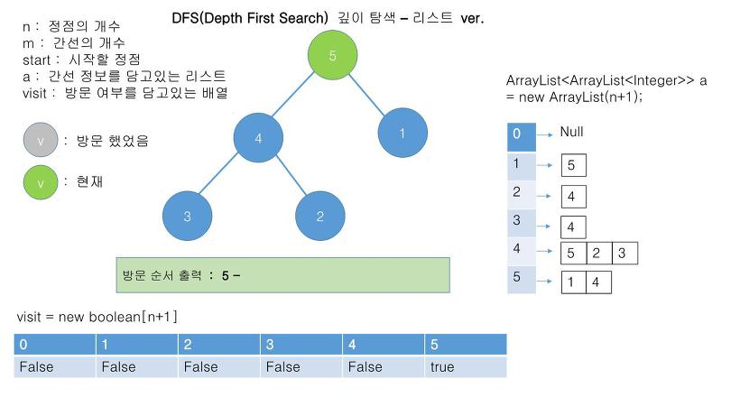
DFS 순환 과정

Slide 6
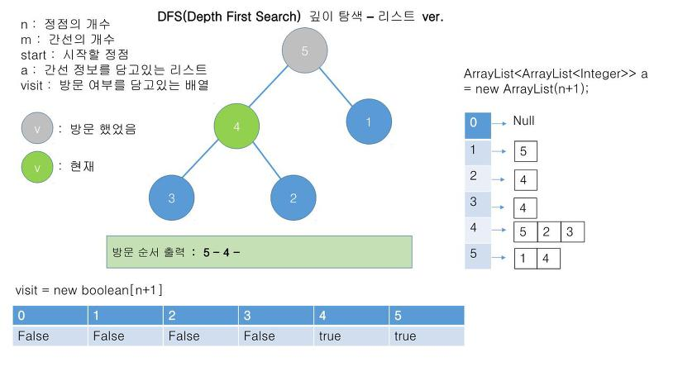
DSF 순환 과정

Slide 7
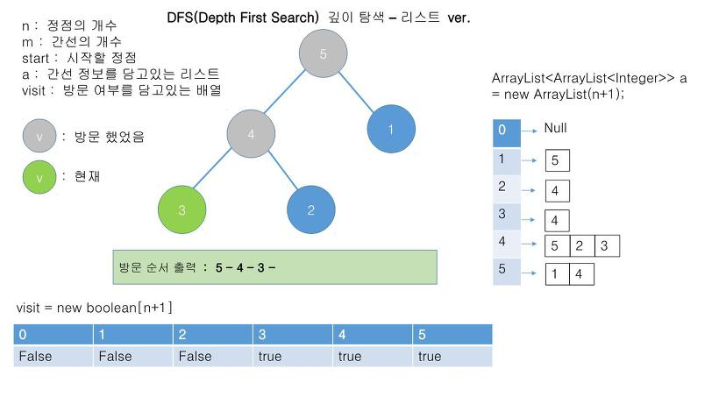
DSF 순환 과정

Slide 8
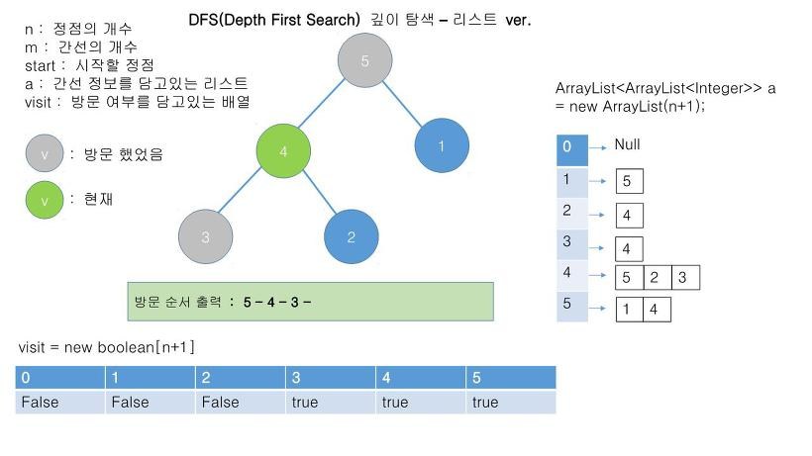
DSF 순환 과정

Slide 9
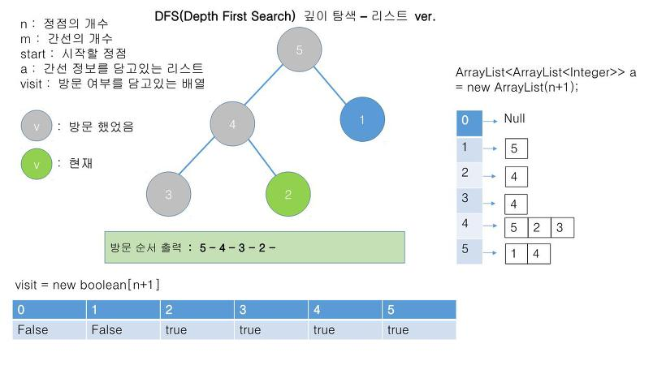
DSF 순환 과정

Slide 10
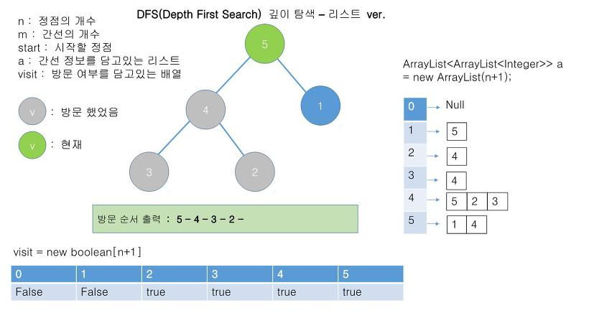
DSF 순환 과정

Slide 11
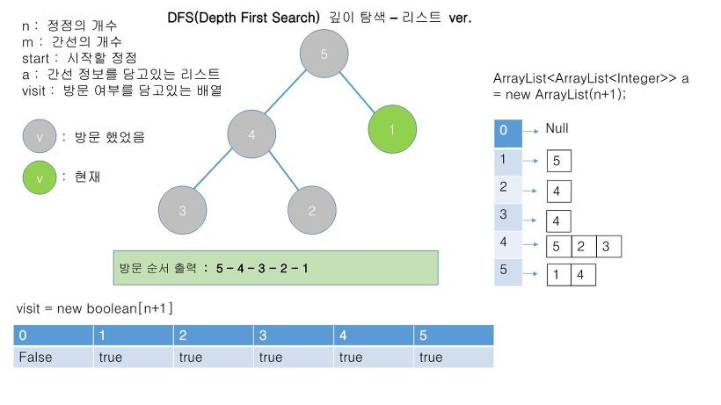
DSF 순환 과정

Slide 12
모든 탐색이 종료되고, 지금까지 방문된 출력을 확인하면 5 - 4 - 3 - 2 - 1 임을 알 수 있음.
만약 입력할 시 간선의 정보입력 순서를 바꾸면 출력결과가 달라 질 수 있음.
그 이유는 먼저 입력한 간선을 우선순위로 깊이탐색을 했기 때문
보통의 경우 탐색해야 할 간선 중 가장 작거나 가장 큰 정점에게 우선 탐색할 우선권을
주는 것으로 구현되어 있음.

Slide 13
https://limkydev.tistory.com/93
https://gmlwjd9405.github.io/2018/08/14/algorithm-dfs.html

